Slide 1
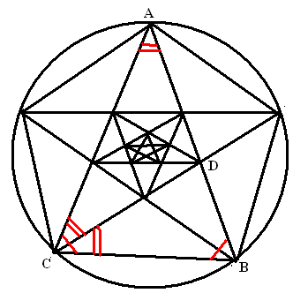
Теорема
Пифагора

Slide 2
Дано:
Найти:
А
13 см
12 см
?
B
D
C

Slide 3
Дано:
Найти:
В
?
О
А
С
2
D

Slide 4
Дано:
Найти:
B
C
5 см
А
D
?

Slide 5
Дано:
Найти:
B
C
?
6
45⁰
А
Е
D

Slide 6
Дано:
Найти:
B
10
6
D
Е
А
C
?

Slide 7
Дано:
Найти:
B
C
4
30⁰
D
А
E
F

Slide 8
Дано:
Найти:
B
8
6
А
C
D

Slide 9
Дано:
Найти:
B
C
a
?
O
А
D

Slide 10
Дано:
Найти:
C
4
D
30⁰
B
А

Slide 11
Теорема обратная теореме Пифагора
Если квадрат одной стороны равен сумме квадратов двух других сторон, то такой треугольник прямоугольный.

Slide 12
Доказательство теоремы обратной теореме Пифагора.
Дано:
АВС- произвольный треугольник,
АВ²=АС²+ВС²,
А₁В₁С₁- прямоугольный треугольник,
А₁С₁=АС, В₁С₁=ВС,
Угол С₁- прямой угол.
Доказать: угол С прямой.

Slide 13
Доказательство:
1)Рассмотрим треугольник А₁В₁С₁.
А₁В₁²=А₁С₁²+В₁С₁² (теорема Пифагора)
2)А₁С₁=АС (по условию), В₁С₁=ВС (по условию),
А₁В₁²= АС²+ВС²
3) АВ²=АС²+ВС²(по условию),
А₁В₁²=АВ², А₁В₁=АВ,
4)$∆$ А₁В₁С₁=$∆$АВС ( по трем сторонам)
А₁В₁=АВ (п.3),
А₁С₁=АС (по условию),
В₁С₁=ВС (по условию),
5)С₁= С=90 ⁰( как соответственные углы в равных треугольниках)

Slide 14
Дано:
Найти:
B
14
13
А
C
15

Slide 15
Дано:
Найти:
B
C
9
12
А
15
D

Slide 16
Домашнее задание:
п. 54, 55 , вопр 8-10
№ 486(а), 487, 494, 495,498
Др. китайская задача:
Бамбуковый ствол 9 футов высотой переломлен бурей, так, что если верхнюю часть его нагнуть к земле, то верхушка коснется земли на расстоянии 3 футов от основания ствола. На какой высоте переломлен ствол?

